Slide 1
第6章 文件I/O
6.1 文件的类型
6.2 文件操作
6.3 常用文件类型的使用
6.4 二进制文件的写入与读取
6.5 数据记录文件
6.6 压缩文件
6.7 高级文件I/O函数

Slide 2
第5章 文件I/O
学习目标
了解各类文件的特点
掌握文件I/O函数的使用
熟练掌握文件输入、输出的使用方法与技巧

Slide 3
6.1 文件的类型
当把LabVIEW用于测控领域时，通常需要对不同类型的测试数据进行实时存储,以供日后进行数据分析、波形回放或生成各种类型的报表。
LabVIEW支持的文件类型分为三大类：文本文件、二进制文件和数据记录文件。
6.1.1 文本文件类型
文本文件类型包括纯文本文件、电子表格文件、XML文件、配置文件、基于文本的测量文件
1. 纯文本文件
文本文件是一种最通用的文件类型，以ASCII码的形式存储。它可包含不同数据类型的信息，几乎适用于任何计算机。
文本文件的最大优点是通用性强，文件内容能被常用的应用软件读取，也易于进行整体互换。
其缺点是占用较大的磁盘空间，保存和读取数据速度慢。

Slide 4
2. 电子表格文件
电子表格文件是一种特殊的文本文件，它将文本信息格式化，并在格式中添加了空格、换行等特殊标记，以便于能被Excel等一些常用电子表格软件读取并处理数据文件中存储的数据。电子表格文件输入的是一维或二维的数组，这些数组的内容可以是字符串类型的、整型的或浮点型的，用它来存储数据非常方便。
3. XML文件
XML是Extensible Markup Language的缩写，即可扩展标记语言，利用XML文件可以用来存储数据，交换数据，共享数据。LabVIEW中的任何数据类型都能转换为XML语法格式的文本存储在XML文件中。
XML文件实质上也是一种文本文件。

Slide 5
4. 配置文件
配置文件是标准的Windows配置文件，用于读写一些硬件或软件的配置信息，并以INI配置文件的形式进行存储。一般来说，一个INI文件是一个key/value对的列表。
5. 基于文本的测量文件
基于文本的测量文件将动态数据按一定的格式存储在文本文件中，并可以在数据前加上一些信息头，如采集时间等。
该类文件可以通过Excell等文本编辑器打开以查看其内容。基于文本的测量文件的后缀为“.lvm”。

Slide 6
6.1.2 二进制文件类型
LabVIEW支持的二进制文件类型包括二进制文件、波形文件、数据存储文件即TDM（Technical Data Management）文件和高速数据存储文件即TDMS（TDM Streaming）文件。
1. 二进制文件
二进制格式是存储数据最的快速和紧凑的一种文件存储格式，用这种方式存储需要进行数据格式的转换，并且存储格式紧凑，占用的硬盘空间小。二进制格式的数据文件字节长度固定，与文本文件相比更容易实现数据的定位查找。
但其存储数据无法被通常的字处理软件识别，当进行数据还原时必须知道输入数据类型才能恢复成原有效据，故通用性差。

Slide 7
2. 波形文件
波形文件专门用于记录波形数据，这些数据输入类型可以是动态波形数据或一维、二维的波形数组。
波形数据中包含有
  起始时间、
  采样间隔、
  波行数据记录时间等波形信息。
波形文件可以以文本的格式保存，也可以以二进制的形式进行保存。

Slide 8
3. 数据存储文件和高速数据存储文件
数据存储文件可以将波形数据、文本数据和数值数据等数据类型存储为TDM格式或者从TDM文件中读取波形信息。
使用数据存储文件格式可以为数据添加描述信息，如：用户名、起始时间；注释信息等，通过这些描述信息能方便的进行数据的查找。
文件扩展名 TDMS 由 National Instruments Corporation开发的 LabVIEW Test Data Exchange Stream。
TDMS文件比TDM文件在存储动态类型数据时读写速度更快并且无容量限制，非常适合存储数据量庞大的测试数据。

Slide 9
6.1.3 数据记录文件
数据记录文件是LabVIEW等G语言中定义的一种文件格式
优点：1、存储复杂结构的数据最简单快捷，而且很容易随机访问数据
2、读写速度更快
数据记录文件以相同的结构化记录序列并存储数据（类似于电子表格），每行均表示一个记录。
数据记录文件中的每条记录都必须是相同的数据类型。
LabVIEW会将每个记录作为含有待保存数据的簇写入该文件。
每个数据记录可由任何数据类型组成，并可在创建该文件时确定数据类型。

Slide 10
6.2 文件操作
6.2.1 文件的基本操作
文件的基本操作分为三个步骤：
打开一个已存在文件或创建一个新文件
对文件读或写
关闭文件
除此之外，LabVIEW的文件操作还包括以下几个方面的内容：
文件或路径的改名与移动
改变文件特征
创建、修改与读取系统设置文件
记录前面板对象数据

Slide 11
一些相关概念与术语
1. 文件路径：确定文件在磁盘中的位置，分为绝对路径和相对路径。
2. 文件引用句柄：是LabVIEW对文件进行区分的一种标识符，用于对文件进行操作。
3. 文件I/O流程控制：保证文件操作按顺序依次执行。
4．文件I/O出错管理：反映文件操作过程中出现的错误。一般提供一个错误输入端和一个错误输出端用来保留和传递错误信息。
错误数据类型为一个簇，包含一个布尔量（判断是否出错）、一个整型量（错误代码）和一个字符串（错误和警告）

Slide 12
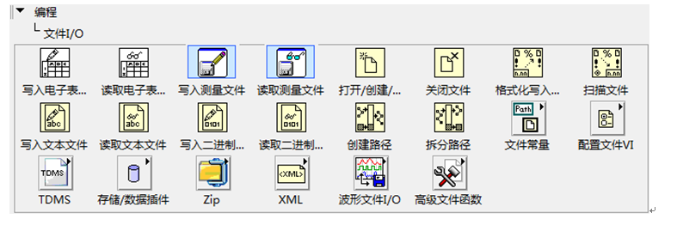
6.2.2 文件I/O选板
文件I/O操作函数位于程序框图的“函数”» “编程”»“文件I/O”子选板

Slide 13

1. 打开/创建/替换文件
该函数的功能是创建新文件，打开或替换现有文件。
主要端口的含义:
提示：显示在文件对话框的文件、目录列表或文件夹上方的信息
文件路径：输入文件的绝对路径，如没有连线该端子，将弹出用于选择文件的对话框。
操作：定义打开/创建/替换文件函数要进行的文件操作，有打开已存在的文件，替换已存在的文件，创建新文件等选项；
权限：定义文件的操作权限，默认为可读写状态。
引用句柄输出：是打开文件的引用号。如文件无法打开，则值为非法引用句柄。

Slide 14
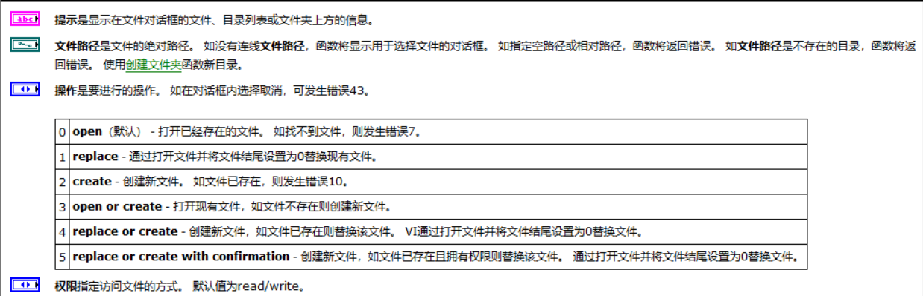

Slide 15
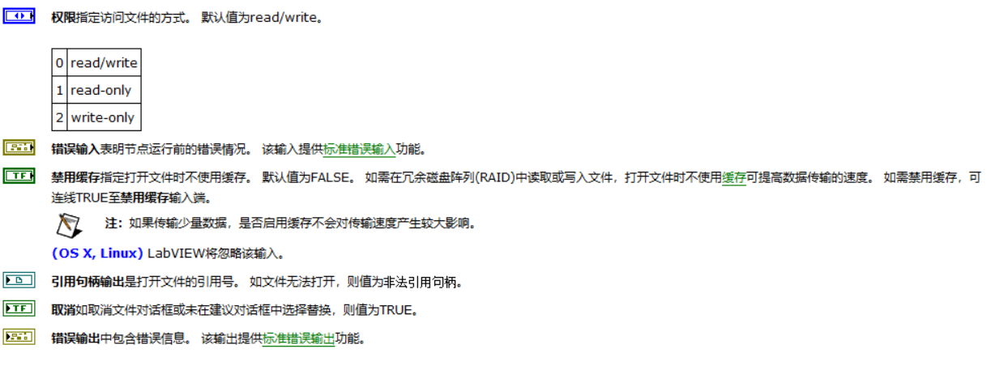

Slide 16


2．关闭文件
关闭文件执行步骤：
（1）把在缓冲区中的文件数据写入到物理存储介质上；
（2）更新文件列表信息；
（3）释放引用句柄。
3．格式化写入文件
该函数可以将字符串、数值、路径或布尔数据格式转化为文本类型并写入文件。拖动函数下边框可以为函数增加多个输入。其中“格式字符串”端子用来指定如何转换输入数组，默认状态下将匹配输入参数的数据类型。

Slide 17
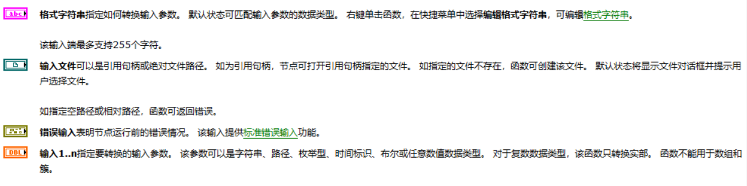

Slide 18
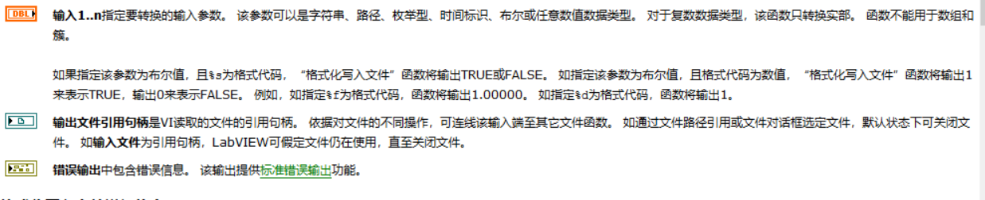

Slide 19

4．扫描文件
扫文件函数与格式化写入函数功能相对应，可以扫描位于文本中的字符串、数值、路径及布尔数据，将这些文本数据类型转换为指定的数据类型并返回重复的引用句柄及转换后的输出，该输出结果以扫描的先后顺序排列。输出端子的默认数据类型为双精度浮点型。

Slide 20
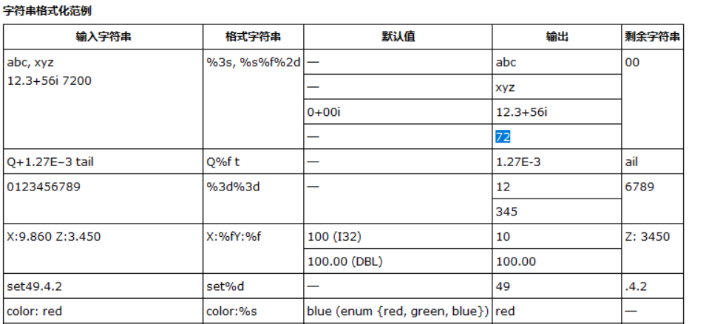

Slide 21
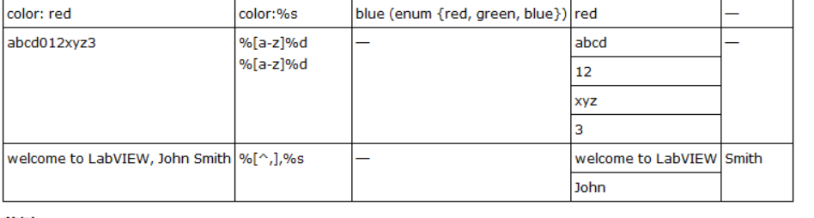

Slide 22
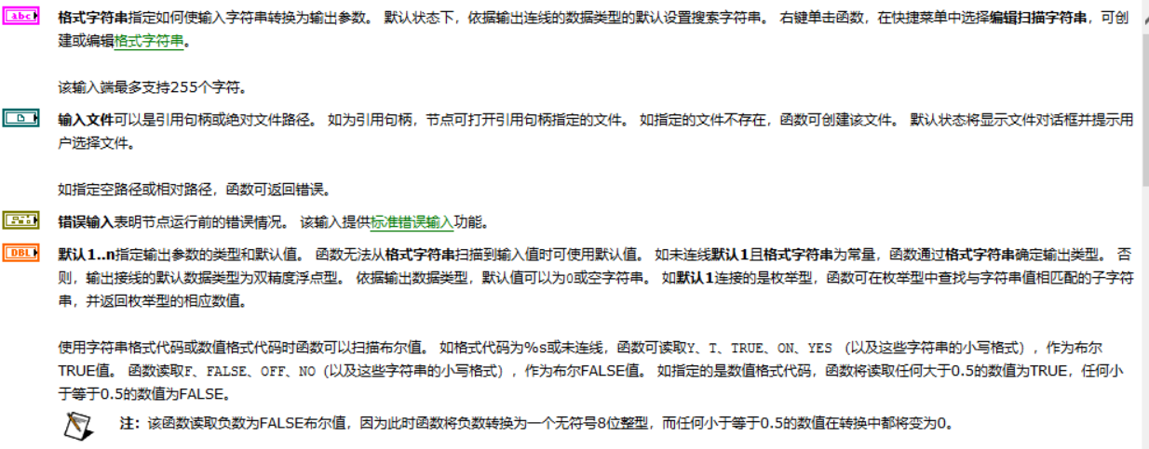

Slide 23
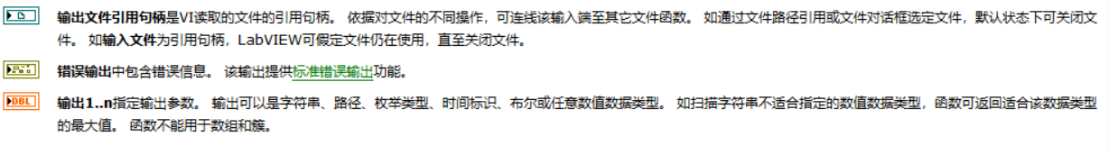
Format Into File and Scan From File.vi

Slide 24
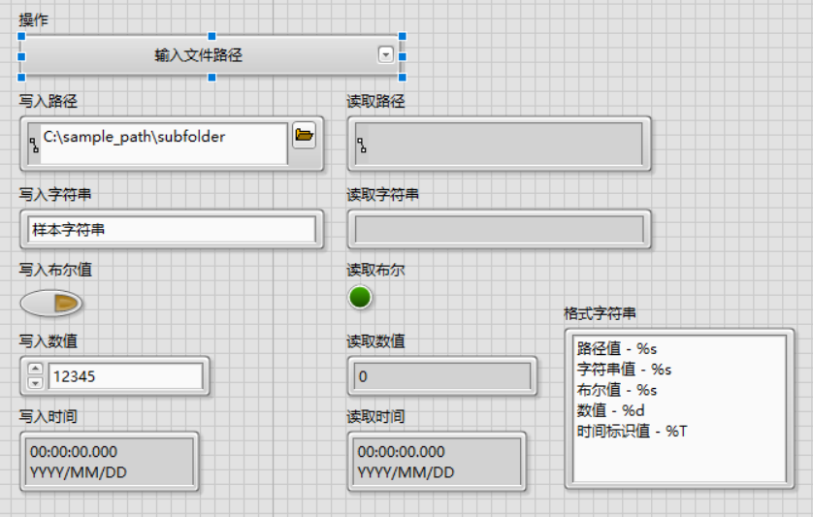

Slide 25

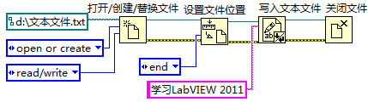
6.3 常用文件类型的使用
6.3.1 文本文件
1. 写入文本文件函数
该函数实现将字符串或字符串数组按行写入文件的功能。

Slide 26

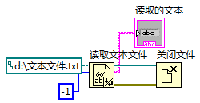

2. 读取文本文件函数
该函数以只读方式打开文件并从字节流文件中读取指定数目的字符或行。“计数”端子可以指定函数读取的字符数或行数的最大值。
如果计数端子输入<0，则函数将读取整个文件。
如勾选快捷菜单上的读取行，则读取计数端子指定的行数。

Slide 27
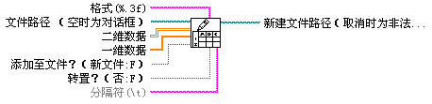
002_xlsw2.vi
6.3.2 电子表格文件
1．写入电子表格文件
该VI可以接收字符串、带符号整数或双精度数的二维或一维数组并将其转换为文本字符串写入电子表格文件。
主要参数的含义为
格式：指定如何使数字转化为字符。 如格式为%.3f（默认），VI可创建包含数字的字符串，小数点后有三位数字。
添加至文件：若该值为TRUE，VI把数据添加至已有文件；若为FALSE（默认），VI可替换已有文件中的数据。
转置：若该值为TRUE，VI可在使字符串转换为数据后对其进行转置。 默认值为FALSE。
分隔符：用于对电子表格文件中的栏进行分隔的字符或由字符组成的字符串。例如，“,”指定用单个逗号作为分隔符。默认值为\t，表明用制表符作为分隔符。

Slide 28
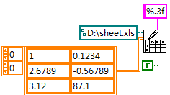

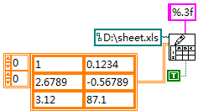

转置端设定为False时的存储形式
转置端设定为True时的存储形式

Slide 29
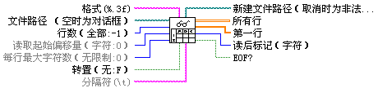
2．读取电子表格文件
该VI用于在数值文本文件中从指定字符偏移量开始读取指定数量的行或列，并将数据转换为双精度的二维数组，
数组元素可以是数字、字符串或整数。
该VI可用于读取文本格式的电子表格文件。

Slide 30
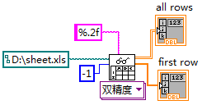
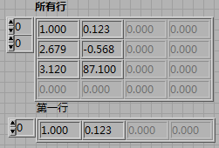
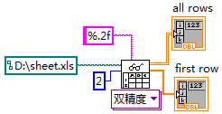
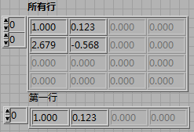
读取所有行
读取指定行数

Slide 31
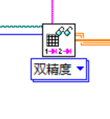
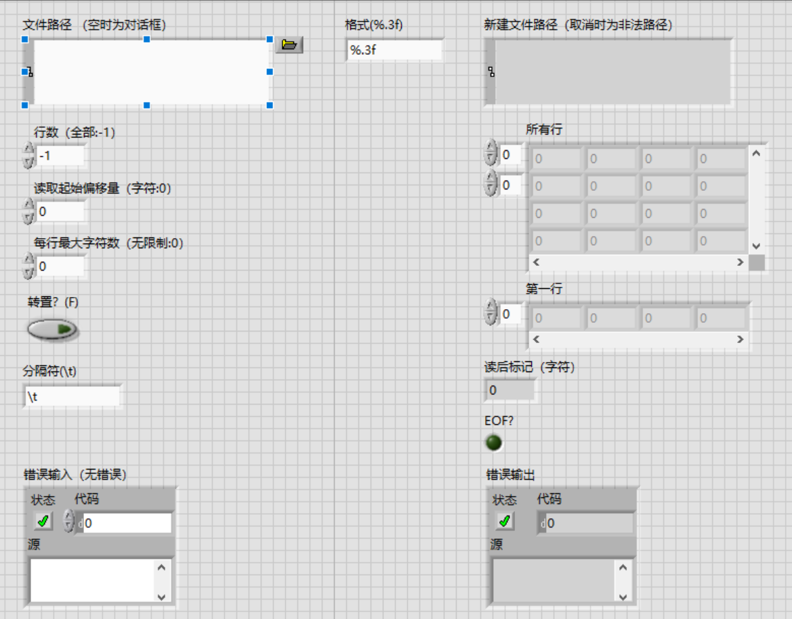

Slide 32
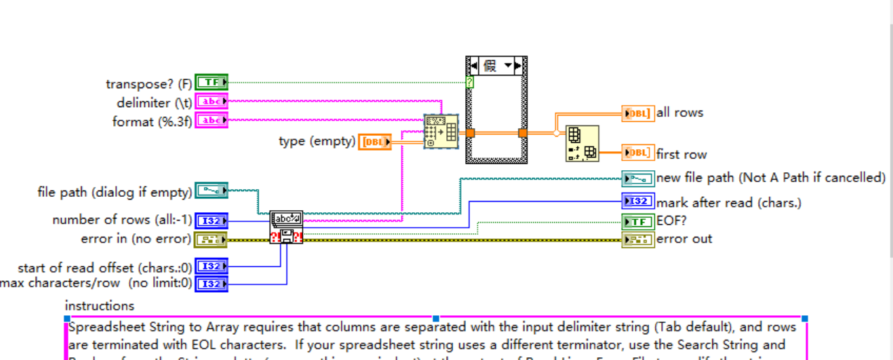

Slide 33

6.3.3 XML文件
002_xlmwrite.vi
1．写入XML文件
XML文件可以接受任何数据类型的输入，不过需要先将数据通过XML语法格式化。
将XML数据的文本字符串与文件头标签同时写入文本文件。

Slide 34
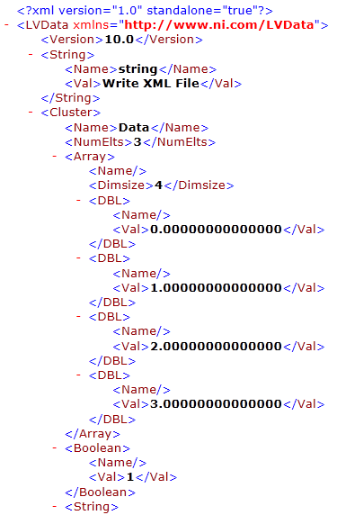
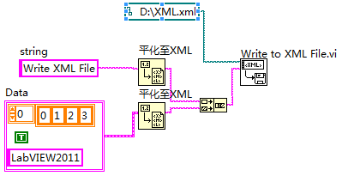
XML文件的写入

Slide 35

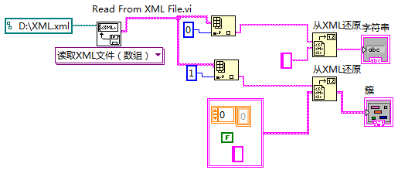
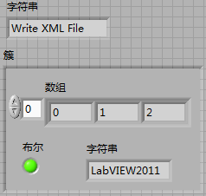
2．读取XML文件
读取并解析LabVIEW XML文件中的标签。
XML文件的读取

Slide 36
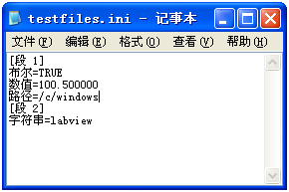
6.3.4 Windows配置文件
标准的Windows配置文件（INI文件），适合用来记录一些硬件的配置信息，文件由段（Section）和键（key）两部分组成。每个段名必须取不同的名称，每个段内的键名也应不同。
键名代表配置选项，值名代表该选项的设置。键值可以使用数据类型包括：字符串、路径、布尔、64位二进制双精度浮点数、32位二进制有符号整数和32位二进制无符号整数。其格式如下：
[Section 1]
key1=value
key2=value
[Section 2]
key1=value
key2=value

Slide 37

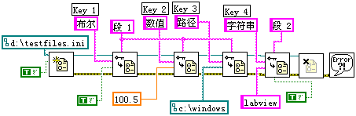
005iniFilewrite.vi
1. 写入键
该VI将值写入引用句柄指定的配置数据中某个段的键。
段：连接要写入指定键的段的名称。
引用句柄：是配置文件的引用号。
键：是要写入的键的名称。
值: 是要写入我键值。如果要写入的键存在，则输入的键值取代现有的值；如果键不存在，则将键/值对添加至指定的段尾；如果段不存在，则将段和键/值对添加至配置文件的尾部。
配置文件写操作

Slide 38

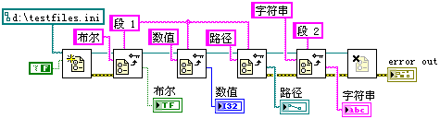
2. 读取键
该VI用于读取“引用句柄”指定的配置文件中某个“段”的“键”值。如果该键不存在，则VI返回默认值。“默认值”为指当函数没有在指定的段找到键或者错误时返回的值。

Slide 39
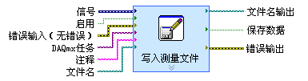

6.3.5 基于文本的测量文件
基于文本的测量文件（.lvm）是一种特殊格式的文本文件，按一定格式存储动态类型数据。LVM文件会在数据前加上一些信息头，比如采集时间等，可以用Excel等文本编辑器打开并查看LVM文件的内容。LVM文件的读、写函数只有“写入测量文件”和“读取测量文件”两个。
“写入测量文件”和“读取测量文件”均为Express VI。这两个函数不仅可以用来存储LVM文件，还可以用来存储TDM文件和TDMS文件。当放置这两个函数到程序框图中时，将弹出对应的配置对话框。

Slide 40
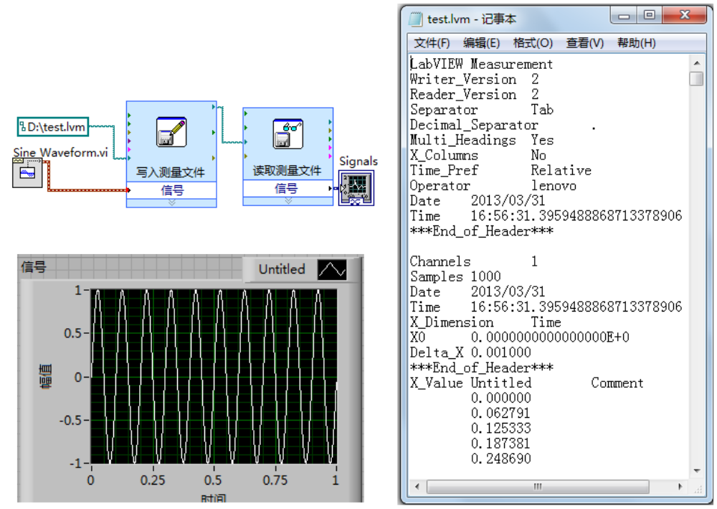
003_waverecord.vi
LVM文件写入与读取示例

Slide 41
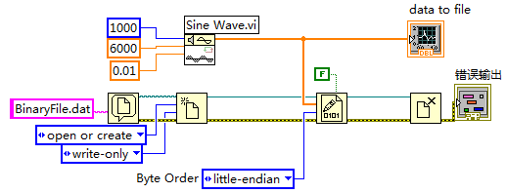
004_biwrite.vi
写入二进制文件

Slide 42

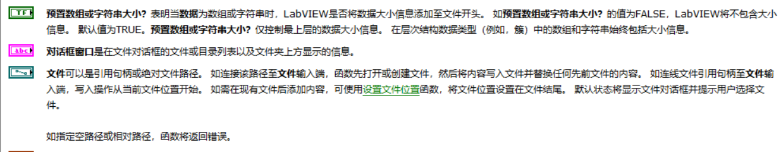

Slide 43
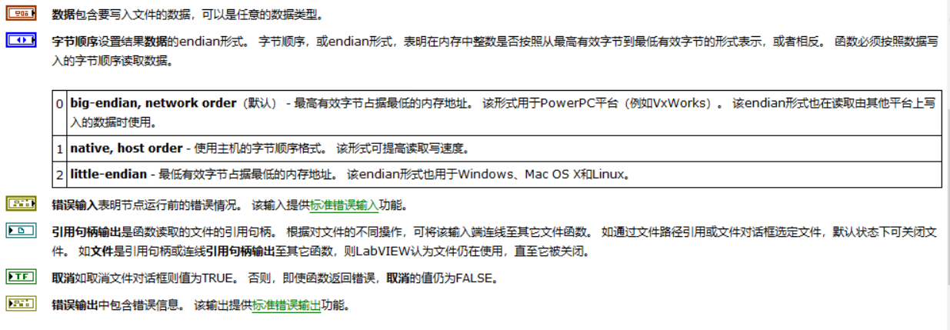

Slide 44

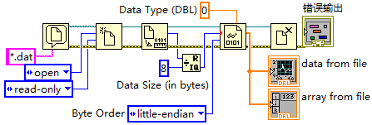
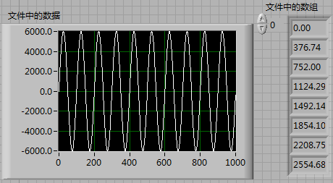
2. 读取二进制文件
从文件中读取二进制数据，在数据中返回。读取数据的方式由指定文件的格式确定。
二进制文件读取

Slide 45
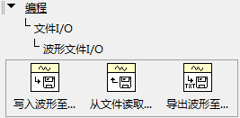

6.4.4 波形文件
波形文件专门用于存储波形数据类型数据，它将波形数据以一定的格式存储在二进制文件或电子表格文件中。每个波形文件都包含波形的起始采样时间t0、采样间隔dt和采样数据Y等3部分。
波形文件I/O函数位于“函数”»“编程”»“波形”»“波形文件I/O”子选板。
1．写入波形至文件
将指定数量的记录写入创建的新文件或添加至现有文件，然后关闭文件，检查是否发生错误。

Slide 46

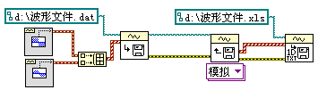
006波形文件.vi
2．从文件读取波形
打开使用“写入波形至文件”函数创建的文件，每次从文件中读取一条记录。每条记录可能含有一个或多个独立的波形。
该VI将返回“记录中所有波形”和“记录中第一波形”单独输出。
要获取文件中的所有记录，在循环中调用该函数，直到文件结束为止。
将二路信号存储到波形文件中
读取波形文件，并将波形数据导入电子表格

Slide 47
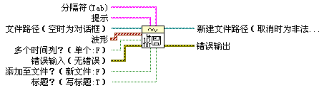
3．导出波形至电子表格文件
利用导出波形至电子表格文件可以将波形文件保存成电子表格文件。
主要端口含义说明如下：
分隔符：指定对电子表格文件中的栏进行分隔的字符或由字符组成的字符串。
波形：包含要导出至电子表格文件的波形。
多个时间列：用于规定各波形文件是否使用同一波形时间。
添加至文件：用于确定是否将数据添加至已有文件。如不存在已有文件，VI则创建新文件。
新建文件路径：VI要写入数据的文件的路径。

Slide 48
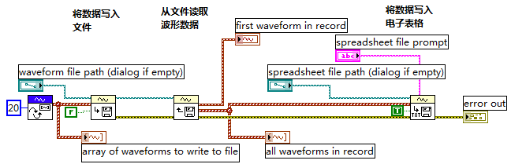
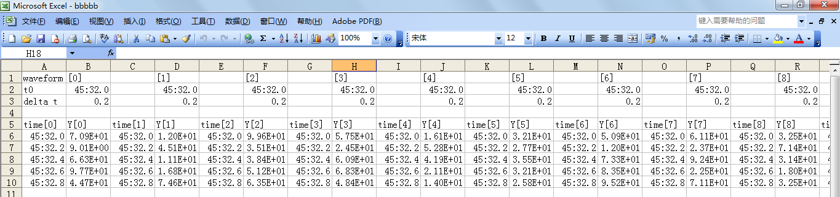
006波形文件.vi
导出波形至电子表格文件示例

Slide 49
6.5 数据记录文件
数据记录文件本质也是一种二进制文件，但它是LabVIEW等G语言中定义的一种文件格式，用于在LabVIEW中访问和操作数据，并可以快速方便地存储复杂的数据结构，如簇和数组数据。
数据记录文件以相同的结构化记录序列存储数据（类似于电子表格），每行均表示一个记录。
数据记录文件中的每条记录都必须是相同的数据类型。
LabVIEW会将每个记录作为含有待保存数据的簇写入该文件。
每个数据记录可由任何数据类型组成，并可在创建该文件时确定数据类型。例如，可创建一个数据记录，其记录数据的类型是包含字符串和数字的簇，则该数据记录文件的每条记录都是由字符串和数字组成的簇。第一个记录可以是（“abc”，1），而第二个记录可以是（“xyz”，7）。

Slide 50
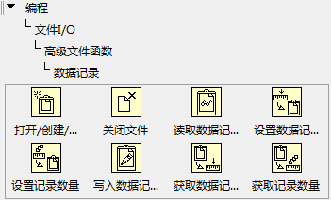
数据记录文件操作函数位于“函数”»“编程”»“文件I/O” »“高级文件函数”»“数据记录”子选板。

Slide 51


  1. 写入数据记录文件
函数将“记录”写入由“引用句柄”指定的已打开的数据记录文件，文件尾即是写入的起始位置。其中，“记录”包含要写入数据记录文件的数据记录。
2．读取数据记录文件
读取由“引用句柄”所指定的数据记录文件的记录并将记录在“记录”中返回。当前的数据记录位置是读取的起始位置。其中，“总数”是要读取的数据记录的数量。

Slide 52
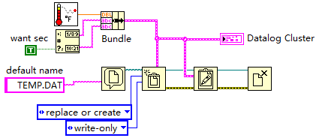
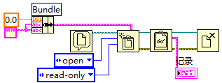
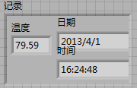
007datalog.vi
写入数据记录文件应用示例
读取数据记录文件应用示例

Slide 53

3. 设置数据记录位置
该函数的作用是在文件存储时指定数据存储位置，其中，“自”端口和“偏移量”端口相配合，可以将引用句柄指定文件的当前数据记录的位置移动至偏移量（字节）指定的数据记录的位置。
“自”端口和“偏移量（记录）”端口用于指定设置数据记录的位置。如果连线“偏移量（记录）”，且“自”端口为默认值0，则偏移量相对于文件的起始位置。如果没有连线“偏移量（记录）”，且“偏移量（字节）”的默认值为0，“自”端口的默认值为2，则操作将从当前的数据记录处开始。

Slide 54
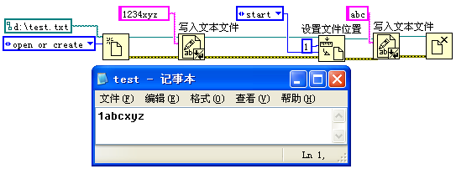
【例】往“text.txt”的文本文件中写入“1234xyz”,然后在该文本的开始位置偏移量为1的地方写入“abc”。

Slide 55
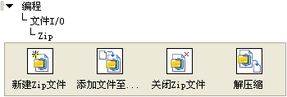
6.6 压缩文件
压缩文件是对文件在程序运行过程中就直接以压缩文件的形式进行存放。这样做的最大优点是占用存储空间小，可以节约有限的资源。但压缩过程占用系统资源，运行速度上比其他文件操作要慢。
1. 压缩函数
压缩函数位于“函数”»“编程”»“文件I/O”»“Zip”子选板
Zip VI用于创建新的zip文件、将文件添加到zip文件、解压缩zip文件以及关闭zip文件。

Slide 56

1. 新建Zip文件
该函数用于在目标指定的路径中新建空的Zip文件。
其端口含义:
目标：指定新建或已有zip文件的路径。如果zip文件已存在，VI将删除并重写文件，但不能为zip文件添加数据。
确认覆盖：指定对已有zip文件进行覆盖，默认值为False。如果设置该值True，VI将提示对删除zip文件进行确认。
Zip文件输出：返回打开的Zip文件，Zip文件输出类似于引用句柄或任务ID。
取消：如用户取消覆盖确认对话框，该端口将返回True。

Slide 57


2. 添加文件至Zip文件
该函数用于将源文件路径指定的文件添加至zip文件。
其主要端口含义如下。
Zip文件输入：指定打开的Zip文件。
源文件路径：指定要添加至zip文件的文件路径。
Zip文件目标路径：指定VI将文件编码至zip文件时，源文件使用的文件名和路径。
3. 关闭Zip文件
该函数用于关闭Zip文件输入指定的Zip文件。其中，“注释”端口用于输入包含zip文件要包括的文本。

Slide 58

4. 解压缩
该函数用于将压缩文件的内容解压缩至目标目录，但该VI无法解压缩有密码保护的压缩文件。
其主要端口的含义如下。
仅预览：指定是否不解压缩zip文件而显示Zip文件中的所有文件。
目标目录：指定VI解压缩Zip文件的目录路径。默认目录是含有该zip文件的路径。如指定含有该文件名的路径，VI将从路径中移除文件名，并将文件解压缩至该路径。
解压缩文件：列出VI解压缩的所有文件
预览：列出Zip文件中文件的路径。

Slide 59
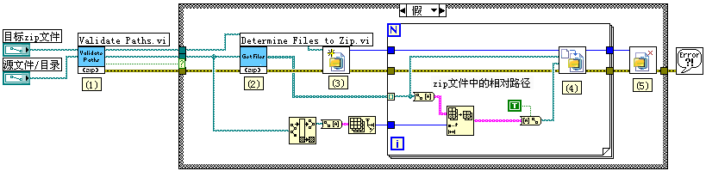
2. 对文件压缩
(1) 检查路径以确保“目标Zip文件”和“源文件/目录”路径均有效
(2) 确定要压缩至“目标Zip”文件的文件。
(3) 使用目标Zip文件路径，打开一个至新建或已有zip文件的引用。
(5) 关闭至目标Zip文件的引用。
(4) 将源文件添加至目标Zip文件。

Slide 60
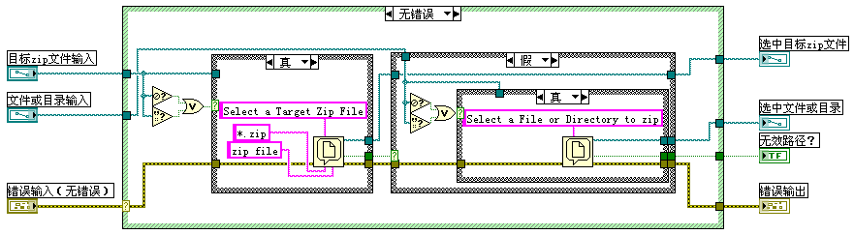

检查路径程序框图
转换路径程序框图

Slide 61

6.7 高级文件I/O函数
高级文件操作用来完成一些目录、文件大小和路径等操作，位于“函数” » “编程” » “文件I/O”“高级文件函数”子选板。

Slide 62


【例】在计算机的D盘上创建“text”文件夹，用来存放名叫“rewrite”的文本文件，该文件用字符串“abcd”循环写入5次。

Slide 63
思考题和习题
1. LabVIEW提供的常用文件类型主要有哪些？
2. 文本文件与二进制文件的主要是区别是什么？各自有什么优缺点？
3. 什么是电子表格文件、二进制文件、数据记录文件？
4. 数据记录文件、XML文件、配置文件、波形文件、TDMS文件分别属于文本文件还是二进制文件？
5. 产生若干个周期的正弦波数据，以当前系统日期和自己的名字为文件名，分别存储为文本文件、二进制文件和电子表格文件。
6. 将一组随机信号数据加上时间标记存储为数据记录文件，然后再用LabVIEW程序将存储的数据读出并显示在前面板上。
7. 产生矩形脉冲数据并记录为波形文件。
8. 将一个方波波形保存为TDMS文件，加上文件属性。再将此文件正确读出，用波形图显示出来。

Slide 64
【实训练习】
编写程序，要求将产生的20个0～1之间的随机数分别存储为文本文件、电子表格文件和二进制文件。

Slide 65
【实训练习】
编写一个程序，要求将产生的正弦波形数据存储为波形文件与电子表格文件，并要求文件中显示的存储时间为系统当前时间。

Slide 66
【实训练习】
编写程序，要求将产生的20个0～1之间的随机数存储为二进制文件，然后读取该文件，并用波形图显示出来。

Slide 67
2. 读取二进制文件
从文件中读取二进制数据，在数据中返回。读取数据的方式由指定文件的格式确定。
二进制文件读取

Slide 68
【例】往“text.txt”的文本文件中写入“1234xyz”,然后在该文本的开始位置偏移量为1的地方写入“abc”。

